Slide 1
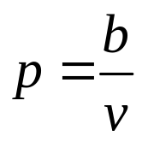

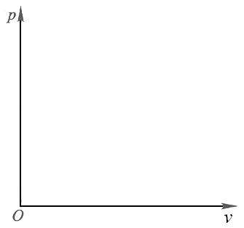
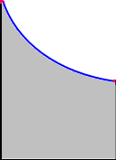
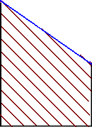
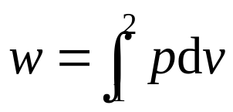
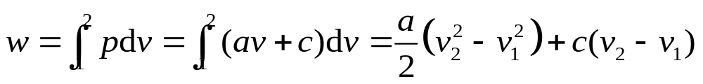
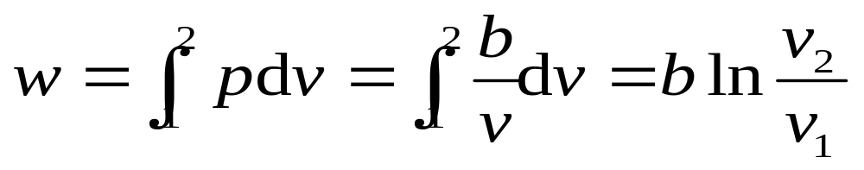
1kg 某种气态工质，从初态1可逆膨胀到达终态2的过程中分别遵循：
A7001331
（2） 。
.
（1） ;
1
A
求：两过程中各作功多少（a、b、c为常数）
.
B
2
解
N
M
（1）
可用面积1A2MN1表示
（2）
可用面积1B2MN1表示
返回
功与初、终态及中间过程有关！

